Slide 1
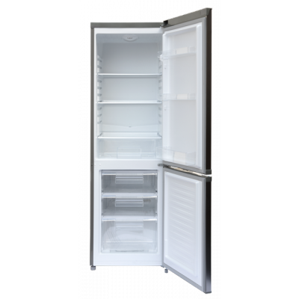
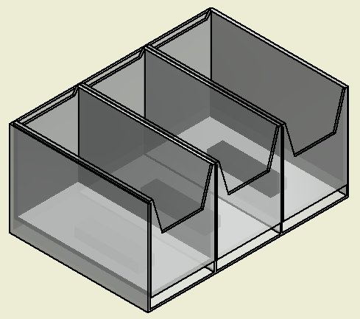
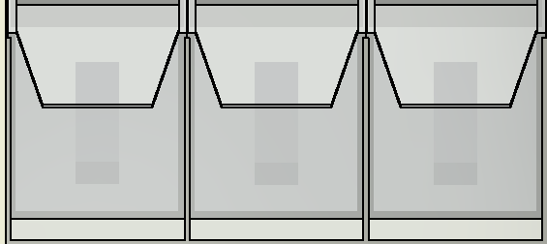
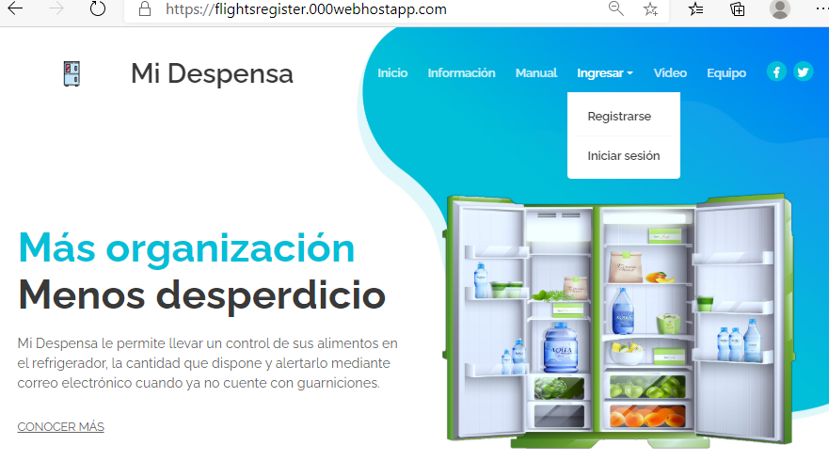
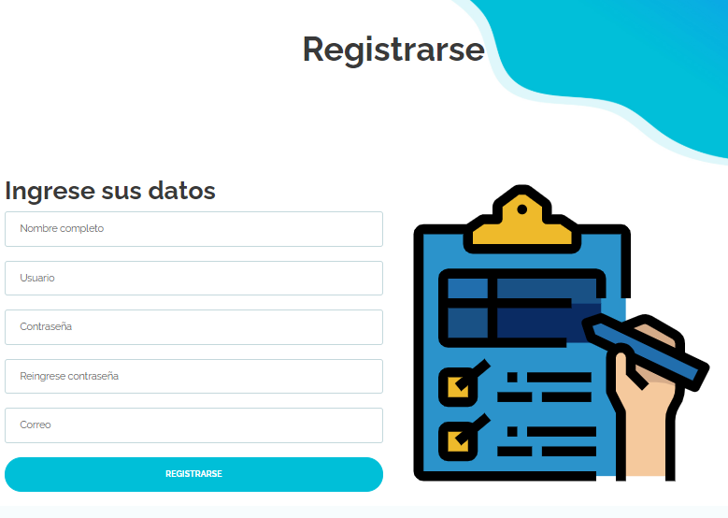
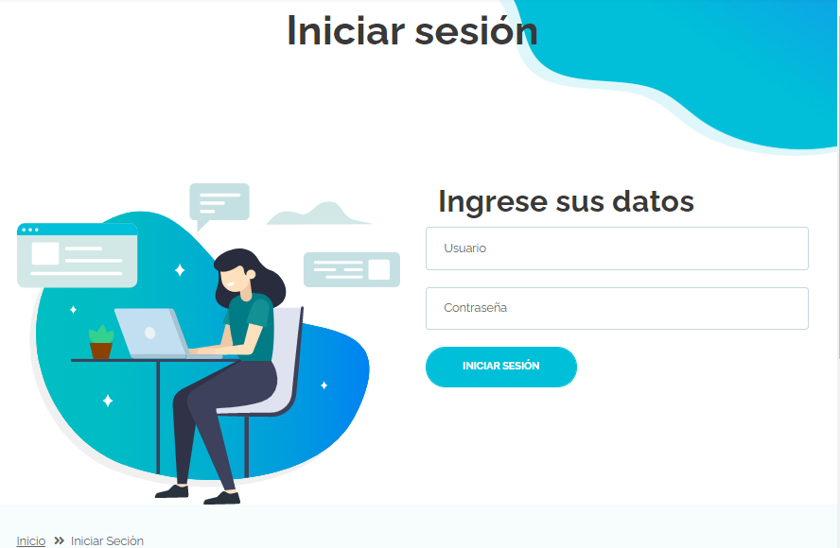
Manual Usuario
1
Instalar contenedores en el refrigerador
Regístrese en Mi Despensa
2
Ingrese a la página web: https://flightsregister.000webhostapp.com/index.html
En la barra superior, seleccione Ingresar y posteriormente Registrarse
Ingrese sus datos
Clic en el botón Registrarse
Inicie sesión
3
Ingrese a la página web: https://flightsregister.000webhostapp.com/index.html
En la barra superior, seleccione Ingresar y posteriormente Iniciar Sesión
Ingrese su Usuario y Contraseña
Clic en el botón Iniciar Sesión

Slide 2
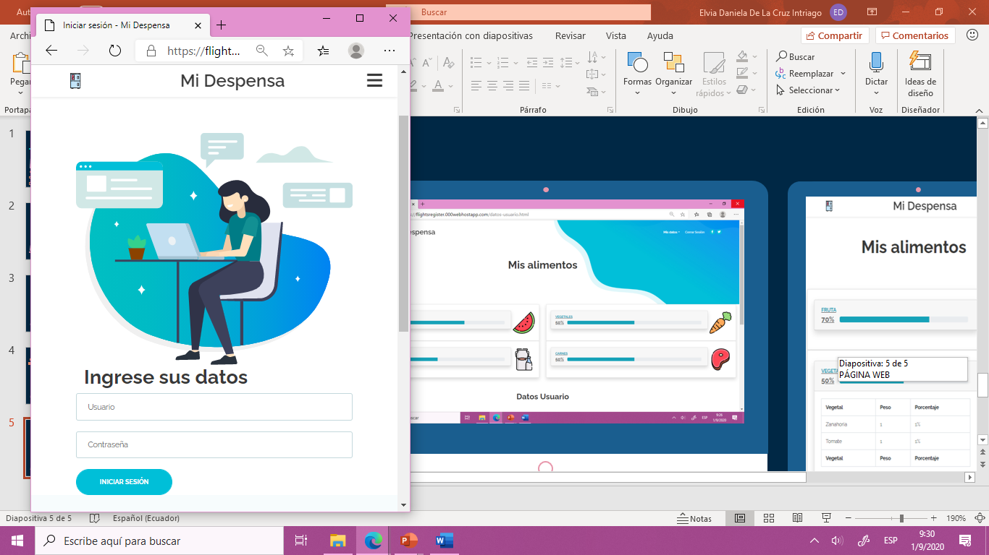
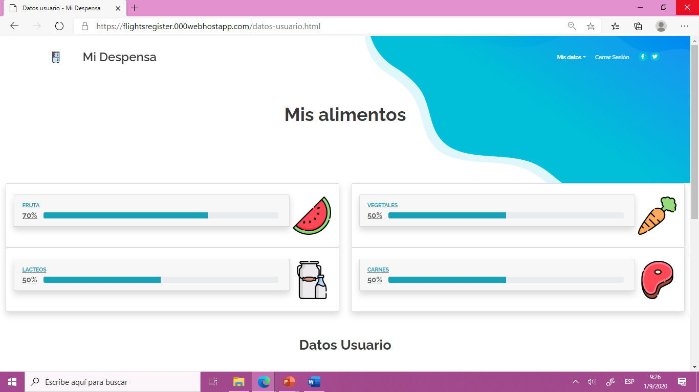
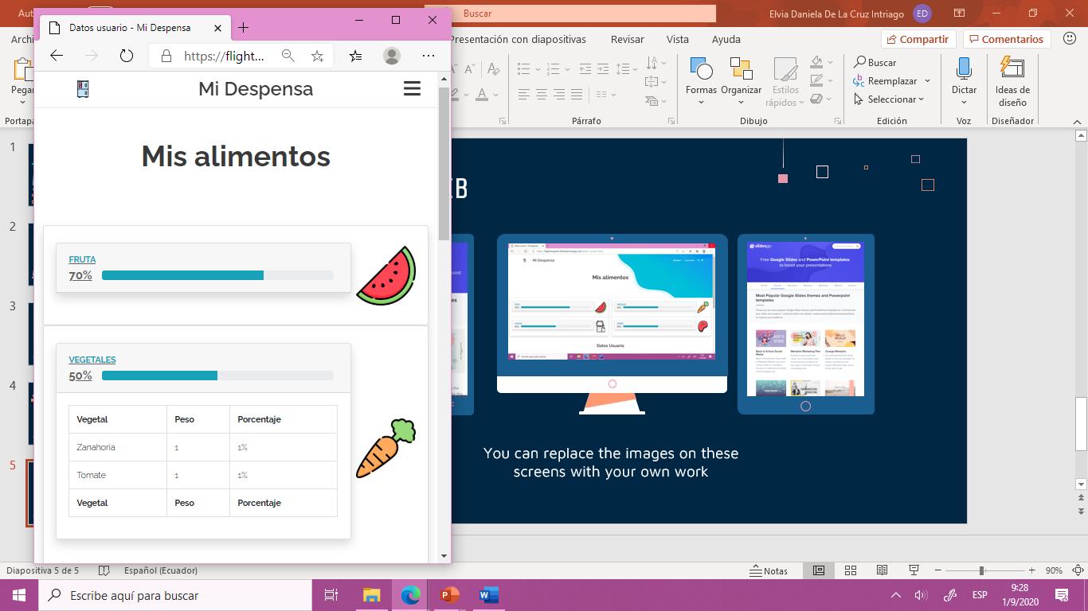
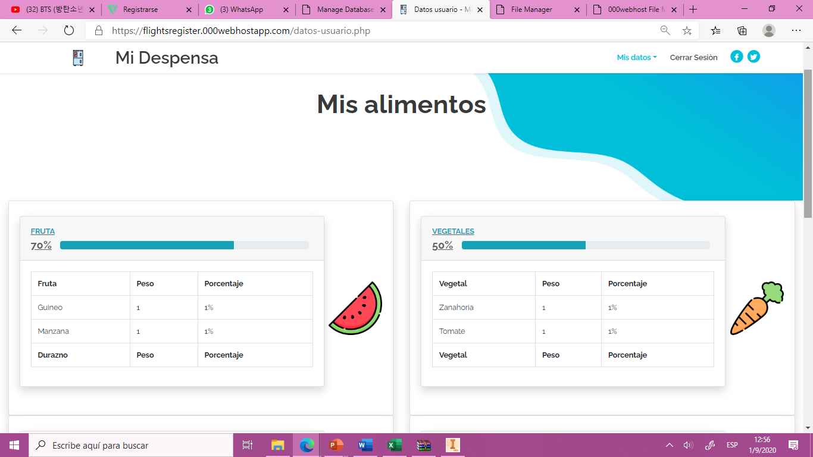
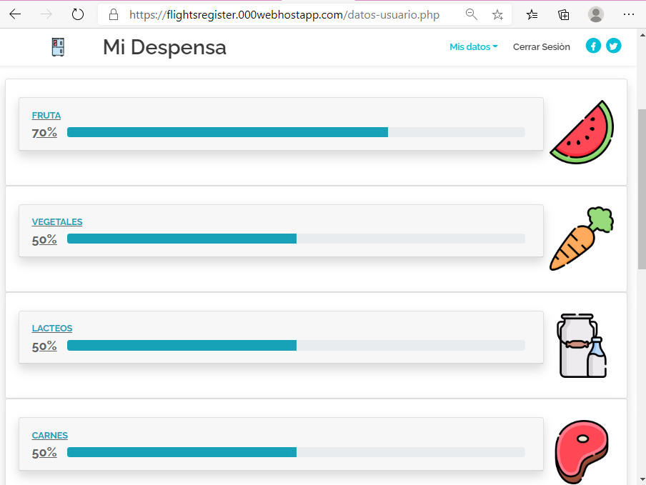
4
Revise el contenido de su refrigerador desde cualquier lugar en su dispositivo de preferencia

